Slide 1
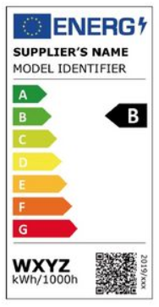
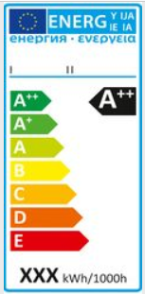
B7 – Stromsparen – Leuchtmittel update 07.11.2022 Stromsparen - Leuchtmittel
1. Leuchtmittel auswählen neues Energielabel für Lampen
Mit der Auswahl der richtigen Beleuchtungsmittel lassen sich bis zu 90% der Stromkosten sparen gültig ab 01.09.2021. Neu Alt A) Glüh- und Reflektorlampen : sehr schlecht, EK= E Das alte A** ist das neue B B) Halogenlampen : schlecht EK= C + D , C) Niedervolt- Halogenlampen: unzureichend EK= B → diese 3 Leuchtmittel auswechseln D) Leuchtstofflampen : akzeptabel EK= A → ok, bei Lampentausch anderes Leuchtmittel wählen E) Energiesparlampen : gut, schädlich EK= A+ → ok, aber Umweltschädlich nicht neu kaufen F) LED- Leuchmittel : hoch effizient EK= A++ → beste Wahl, wo möglich einsetzen (halten10.000 Std.) Helligkeit Wichtig ist der Lumenwert (Helligkeit), nicht die Wattzahl (Leistung) . 25 Watt Glühbirne entspr. 215 - 230 lm 40 Watt Glühbirne entspr. 410 - 430 lm Farbwiedergabe (Ra) 60 Watt Glühbirne entspr. 700 - 750 lm Die Farbwiedergabe beschreibt wie das künstliche Licht 75 Watt Glühbirne entspr. 920 - 970 lm die natürlichen Farben der Umgebung wiedergeben. 100 Watt Glühbirne entspr. 1300 - 1400 lm Ra= 90 -100 ist exzellent Ra= 80 – 89 ist sehr gut Auswahl der richtigen Lichtfarbe Schaltfestigkeit und Aufhellzeit warm weiß 2700 – 3000 Kelvin wohnlich - Lampen sollten „schaltfest sein ! neutral weiß 3300 – 5000 Kelvin Bürolicht - Innerhalb kurzer Zeit ( max.10 Sek.) ihre max. Helligkeit tageslichtweiß 5000 → Werkshallen etc. Erreichen (bei billigen Energiesparlampen nicht der Fall )
2. Leuchtmittel Kostenvergleich → bei 2 Std. tägl. Nutzung
Glühlampe Energiesparlampe Leuchtstoffröhre Halogenlampe Reflektorlampe
Glühlampen: LED- Lampen: Kosten Brennzeit Kosten Ersparnis Birnenform E 27 60 Watt 9,0 Watt 806 Lm 8,90 € 2h/Tg.x365Tg. 10,20 € 8,67 €
Tropfenform E 14 25 Watt 4,0 Watt 240 Lm 3,60 € 2h/Tg.x365Tg. 4,25 € 3,57 €
Reflektor: GU 10 50 Watt 5,0 Watt 470 Lm 5,90 € 2h/Tg.x365Tg. 8,50 € 7,65 € GU 10 35 Watt 4,0 Watt 350 Lm 5,30 € 2h/Tg.x365Tg. 5,95 € 5,27 € GU 5,3 35 Watt 4,0 Watt 260 Lm 5,30 € 2h/Tg.x365Tg. 5,95 € 5,27 € Die Kosten für den Tausch auf LED- Lampe amortisiert sich innerhalb von einem Jahr, bei längerer Nutzung in ein paar Monaten und spart danach richtig Geld.

